Slide 1
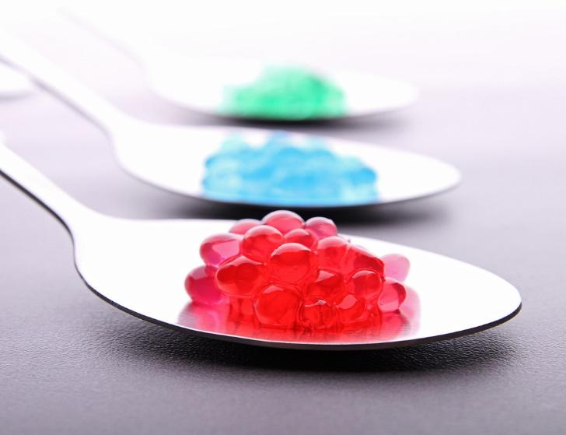
Приготовить блюдо с использованием химических добавок.

Slide 2
Химия - основа рабочих профессий технической направленности
Химик-исследователь
Химик-технолог
Нефтяник
Воин-подрывник
Фармацевт
Сварщик
Повар-кондитер

Slide 3
Чтобы доказать, что естественные науки -это неотъемлемая часть повседневной жизни, а химические элементы можно применять в кулинарии, я хотела чтобы вы приготовили блюдо из раздела молекулярной кухни, в которой используются химические реакции.

Slide 4
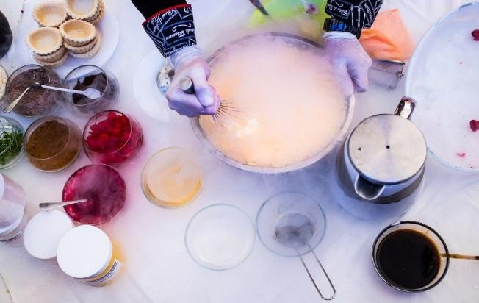
Молекулярная кухня использует научные достижения для создания невероятных, фантастических блюд и вкусовых сочетаний. Поэтому, молекулярную гастрономию часто называют научной или современной кулинарией

Slide 5
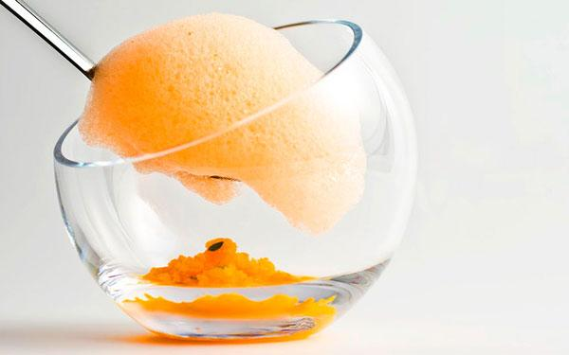
Способы приготовления молекулярных блюд
Эффектные и доступные приемы креативной кулинарии - сферификация, эмульсификация, желатинизация и сгущивание.

Slide 6
Эмульсификация
Создание воздушных пенок из сока или из любого напитка и многих продуктов. При их заморозке получаются объемные съедобные "скульптуры". Меняйте форму и структуру, высвобождайте новые вкусовые оттенки о которых вы никогда раньше не подозревали!

Slide 8
Сгущивание
В креативной кулинарии техника сгущивания позволяет достигать невероятных результатов. Соусы получаются мягкими и легкими, потому что в них сохраняется множество воздушных пузырьков. Но настоящие чудеса начинаются когда мы готовим коктейли! Представьте себе кусочки фруктов, которые словно "парят" в вашем напитке и совершенно игнорируют гравитацию. Для приготовления алкогольных коктейлей также есть множество спецеффектов, в основном для достижения эффекта слоев.

Slide 9
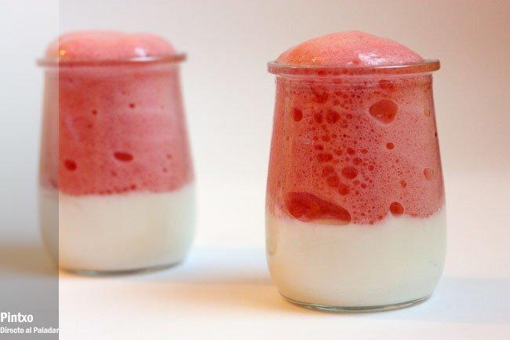

Slide 10
Сферификация
Сферификация - одна из самых впечатляющих техник молекулярной кухни. Впервые ее применил испанский шеф-повар Ферран Адриа в своем ресторане El Bulli в 2003 г. Эта техника позволяет заключать жидкости и некоторые продукты в прозрачные сферические оболочки. Они могут свободно плавать в напитке или же подаваться как отдельные блюда и коктейли!

Slide 11
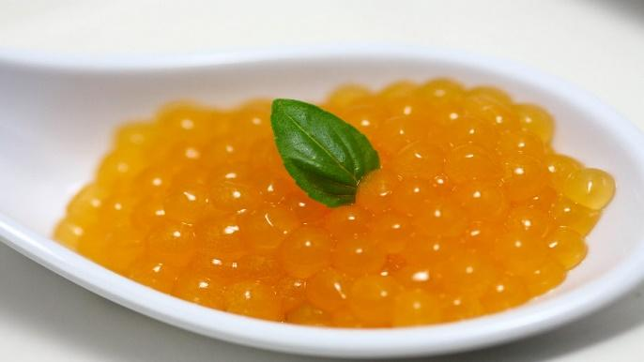

Slide 12
Суть метода заключается в том, что это контролируемый процесс загущения жидкости с образованием сфер, основанный на реакции между хлоридом кальция и альгинатом натрия.
Реакция происходит по следующей схеме:
2NaAlg+ Me2+ ↔ MeAlg2 + 2Na+ где Alg – остатки альгиновых кислот.

Slide 13
Пошаговое приготовление блюда из молекулярной кухни
ШАГ 1. Подготавливаем необходимые ингредиенты:
- мед (110 гр)
- вода (90 мл + 1л + вода для промывки)
-альгинат натрия (1,6 гр)
-лактат кальция (4 г)
Так же понадобятся следующие тара и инструменты:
- весы
- шприц
- емкости для воды
- блендер

Slide 14
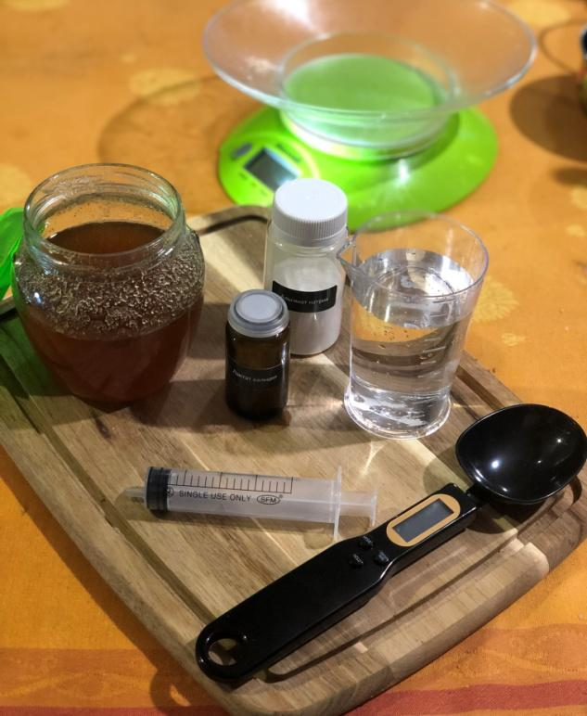

Slide 15
ШАГ 2.
В чашу блендера (либо другую высокую емкость) вливаем 110 гр. жидкого меда и 90 мл. воды. Взбиваем блендером до однородной консистенции.

Slide 16
ШАГ 3.
Пора добавить первый химический элемент. Засыпаем в полученную смесь 1,6 гр альгината натрия и снова очень тщательно взбиваем блендером.
Получилась жидкость белого цвета, заполненная пузырьками воздуха. Для чистоты эксперимента нужно, чтоб пузырьки вышли, поэтому убираем смесь на 12 часов в холодильник.

Slide 17
ШАГ 4.
Жидкость отстоялась и изменила свой цвет с белого на желтый (цвет меда).
Можно приступать к основному этапу приготовления блюда. С помощью химической реакции будем создавать икринки из жидкости. В теории я описал, что сферификация – это способ заключить любое жидкое и съедобное вещество в оболочку.
В удобной таре приготовим раствор, в котором будет происходить химическая реакция. Нам понадобится 1 л. воды и 4 гр. Лактата кальция.
Опять понадобится блендер, чтобы тщательно растворить вещество в воде. Вода должна быть комнатной температуры.

Slide 18
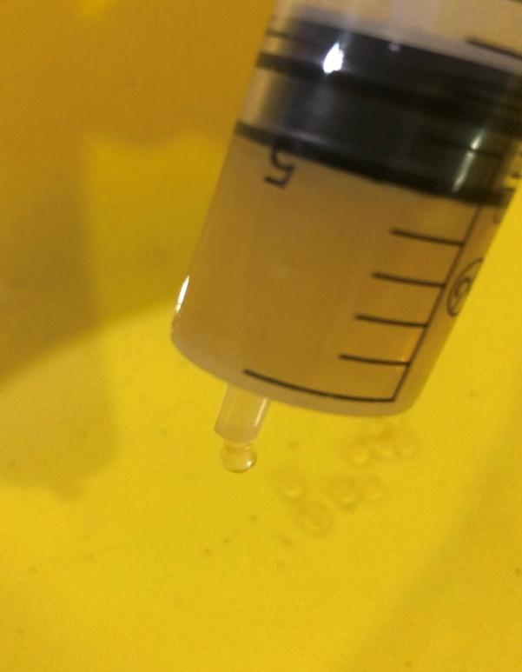

Slide 19
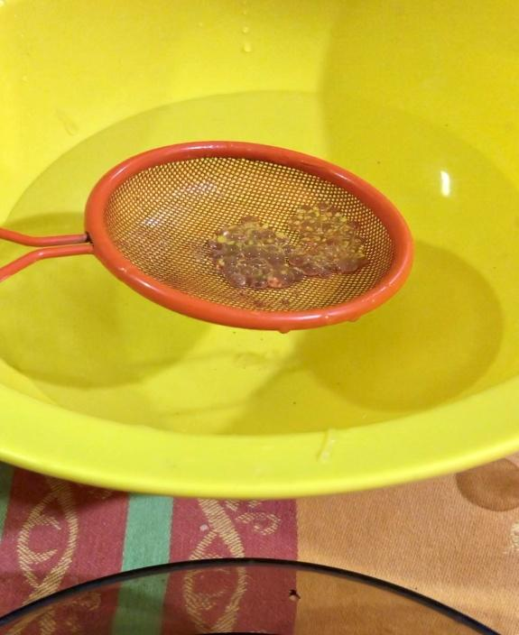
ШАГ 6.
Теперь получившиеся икринки нужно промыть, потому что раствор с лактатом кальция немного горчит. Для этого аккуратно собираем ситичком икринки и высыпаем их в предварительно подготовленную чашу с чистой водой.

Slide 20
ШАГ 7.
Последним этапом нужно икринки подсушить. Аккуратно этим же ситечком достаем икринки из чистой воды и выкладываем на салфетку, чтоб лишняя жидкость впиталась.
Минут 10-15 и икринки готовы к подаче.

Slide 21
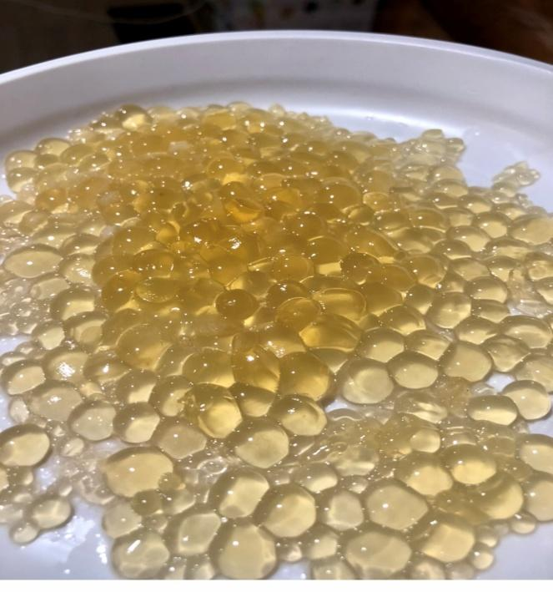

Slide 22
ШАГ 8. Заключительный
Подача блюда.
Можно медовой икрой украсить блины.
Ведь блины с икрой – настоящая русская традиция!
Сметана, медовая икра и свежеиспеченные блины – поистине вкусно, эстетически красиво и, конечно, необычно!

Slide 23
